Slide 1
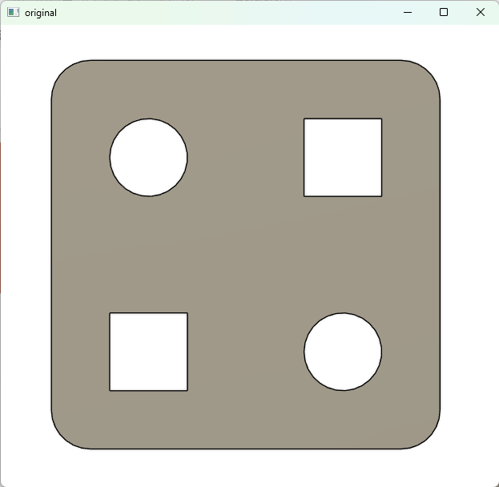
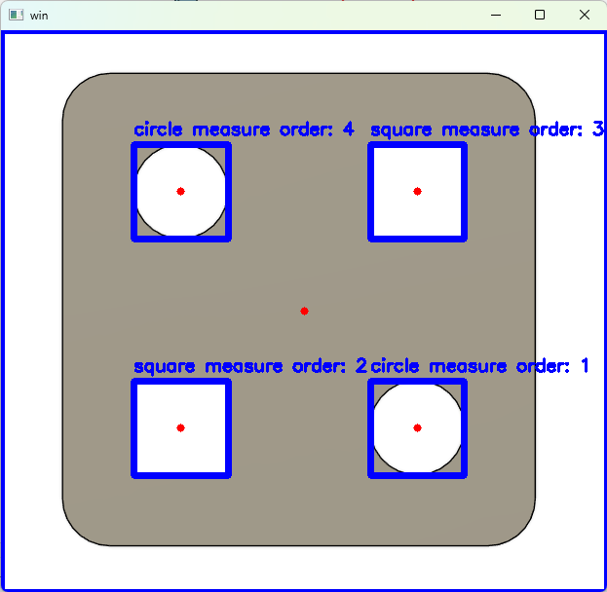
로봇 동작 방식
직교좌표축정로봇은 x축과 y축으로 움직임
Y축 중심에 측정용 카메라 달려있음
전체 측정대를 촬영하는 전체 카메라가 있음
전체 카메라를 통해서 측정부품이 놓인 측정대 이미지를 촬영함
이 측정대 이미지를 생성형 AI에 보냄
생성형 AI는 이 부품에 어떤 측정 형상이 어떤 위치에 있는지 알려줌
Bounding box를 그려주고 중심점의 좌표를 알려주고 형상을 어떤 순서로 측정할 것인지 순서를 정함
이 중심점 좌표를 참고하여 측정 카메라가 이동하여 형상을 측정함
이를 위해서 측정 카메라는 미리 측정을 위한 칼리브레이션을 수행해야 함
전체 카메라
Y축
측정 카메라
X축
측정 부품
측정대

